Slide 1
LA COMUNICAZIONE DI EMERGENZA
Gestire l’inevitabile per salvaguardare il valore di un’organizzazione
Stefano Maria Cianciotta

Slide 2








FINANCIAL CRISIS
SCANDAL
PRODUCT RECALL
COMPANY RELOCATION
SHOCK
EXPLOSION
DIOSSINA OLTRE I LIMITI
FIERCE STORMS

Slide 3
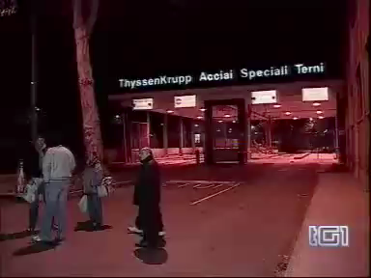
I MEDIA E LA CRISI

Slide 4
THYSSEN KRUPP
COMUNICATO STAMPA
«Thyssen Krupp Acciai Speciali Terni è consapevole della propria responsabilità umana verso i familiari delle vittime dell’incidente del 6 dicembre nello stabilimento di Torino e non si sottrarrà dal farsi pienamente carico di tutte le conseguenze. Non possiamo cambiare ciò che, purtroppo è successo, ma possiamo e faremo tutto ciò che è nelle nostre possibilità per tentare di mitigare le dolorose conseguenze per i familiari.
TK ha assicurato il suo supporto umano e finanziario alle famiglie delle vittime. A ciò si aggiungerà poi il beneficio del ricavato dai conti che sono stati aperti per le donazioni sia in Italia che in Germania. L’azienda si impegnerà anche a sostenere il futuro dei figli delle vittime attraverso la costituzione di un ulteriore fondo per finanziare gli studi la cui modalità verrà definita nelle prossime settimane. Per testimoniare la propria vicinanza ed il proprio cordoglio, dei rappresentanti della TK e della casa madre tedesca parteciperanno ai funerali che si svolgeranno giovedì a Torino».

Slide 5
LO SCOPPIO DELLA CRISI
«Ci vogliono 20 anni per costruire una reputazione e bastano
5 minuti per rovinarla» (Warren Buffet)
Alle 2.41 del 6 dicembre, l’agenzia Ansa batte un sintetico take: «Un incendio è scoppiato poco prima dell’1.30 nell’acciaieria della Thyssenkrupp, che si trova a Torino, in corso Regina Margherita. Alcuni operai sono rimasti feriti. Sul posto sono intervenute otto squadre dei vigili del fuoco che stanno ancora operando per spegnere l’incendio».
30 minuti dopo il primo bilancio dell’Ansa è serio: un morto e sei feriti gravi.
Sei persone perderanno la vita in quel drammatico incidente.

Slide 6
LA CRISI SI ACUISCE
Alle 3.54 del 6 dicembre, mentre la dinamica dell’incidente si delinea nella sua gravità, l’Ansa fornisce un’ulteriore informazione: «Nello stesso complesso industriale della Thyssenkrupp si era verificato un grosso incendio circa quattro anni fa. Aveva preso fuoco una vasca d’olio e le fiamme erano state domate solo dopo alcuni giorni. In querll’occasione, però, non vi erano stati feriti».
Nel corso della giornata l’Ansa emetterà sull’incendio di Torino 45 lanci, riportando i commenti di uomini politici, Ministri, del Presidente Napolitano, del sindaco, dei sindacati, i primi racconti dei superstiti.
TRA LE PRESE DI POSIZIONE PUBBLICHE,
NON COMPARE QUELLA DELL’AZIENDA COINVOLTA.

Slide 7
LA STRATEGIA DELL’AZIENDA
Nei giorni successivi sul sito internet dell’azienda, compare un comunicato stampa, datato 6 dicembre, ma di cui non vi è traccia sui lanci di agenzia e negli articoli del giorno dopo.
«La Thyssen Krupp Acciai Speciali Terni annuncia con dolore che un incidente fatale ha coinvolto uno dei suoi lavoratori nel sito di Torino. La Società, in ogni suo ambito, esprime il proprio cordoglio alla famiglia…..».
- I familiari accuseranno l’azienda di indifferenza: «Non si è fatto vivo nessun dirigente». «Non ci hanno fatto nemmeno le condoglianze».
- I superstiti accusano turni massacranti, manutenzioni carenti, estintori vuoti, impianto antincendio carente.
- Il 7 dicembre gli avvocati dell’azienda intervengono per esprimere il dolore della Thyssen Krupp per la scomparsa degli operai.
L’azienda, dopo il comunicato rimasto disatteso, aggiunge sul proprio sito i dati di un conto corrente su cui far confluire i contributi a favore delle vittime.

Slide 8
LA STRATEGIA DELL’AZIENDA
I media accolgono questa decisione come una ulteriore prova di insensibilità.
La Stampa di Torino titola:
«E dalla Thyssen neanche un Euro, l’Azienda apre solo una colletta».
L’azienda continua a tacere fino a quando il 9 dicembre esce un’intervista del Direttore del personale su Repubblica dal titolo:
«L’azienda ed il giallo degli estintori: toccava agli operai ricaricarli».
- Nel pomeriggio l’azienda dirama un comunicato, ripreso dall’Ansa:
«Le cause precise dell’incendio sono tuttora in corso di accertamento, e al momento non c’è alcuna conferma, che all’origine dello stesso via sia la violazione dello standard di sicurezza».
- I sindacati intervengono con una dura nota di condanna dell’atteggiamento dell’azienda, che ha voluto risparmiare sulla sicurezza.
- Il giorno seguente l’Italia assiste in TV ad un corteo per le strade di Torino al grido «Assassini».
Il 10 dicembre, alla vigilia dei funerali, la Thyssen Krupp diffonde una nota con la quale ha cambiato il suo atteggiamento dinanzi all’evento (il comunicato integrale è riportato sulla slide dal titolo Thyssen Krupp).

Slide 9
IL MEMORANDUM SEGRETO
A metà gennaio 2008 sul Corriere della Sera vengono pubblicati alcuni spezzoni di un memorandum sequestrati all’Ad durante le perquisizioni ordinate.
Il m. contiene dichiarazioni agghiaccianti:
«Il rogo è colpa degli operai; non potevano distrarsi. I superstiti passano di Tv in Tv e fanno gli eroi. Guariniello fa inchieste troppo aggressive e spesso inconcludenti….. Va fermato con azioni legali».
L’azienda prende le distanze dal documento ma ormai il danno è fatto.
Thyssen diventa sinonimo di azienda che antepone il profilo alle minime condizioni di sicurezza, unendo cinismo e disprezzo per i lavoratori e l’opinione pubblica.

Slide 10
GLI ERRORI COMMESSI
TK è diventato un caso speciale per quanto concerne il
Crisis Management
- TK ha fatto di tutto prima e dopo perché l’incidente si verificasse per rendere peggiore il suo impatto;
- Ha sottovalutato il rischio di un incidente;
- Ha sottovalutato il peso della cattiva reputazione che aveva acquisito a livello di collaboratori e organizzazioni sindacali;
- E’ stata sempre in ritardo, la sua posizione è stata sempre controproducente;
- Ha sottovalutato ciò che poteva emergere dall’indagine della magistratura;
- I suoi silenzi hanno pesato più di qualunque dichiarazione avesse fatto;
- E’ stata assolutamente intempestiva nella costruzione e gestione di una strategia di comunicazione;
- La crisi e la sua evoluzione non possono prescindere dalla qualità delle relazioni che l’azienda ha costruito prima con i suoi comportamenti concreti.

Slide 11
LE CONSEGUENZE
- Per la prima volta è stato rinviato a giudizio e condannato un dirigente d’azienda con l’accusa di omicidio volontario;
- La vicenda è stata oggetto di pièce teatrali e di documentari;
- La procura di Torino ha chiuso l’inchiesta a tempi di record;
- I costi diretti, fra accordi extragiudiziari e parcelle legali sono stati di gran lunga superiori degli interventi che le erano stati raccomandati per aumentare la sicurezza dell’impianto di Torino;
- Il rogo della Thyssen ha avuto anche un effetto più ampio: l’approvazione di un «Testo unico in materia di sicurezza sui luoghi di lavoro», con adempimenti molto severi per le aziende, e soprattutto ha innalzato la sensibilità sociale sugli incidenti sui luoghi di lavoro.

Slide 12

QUANDO LA COMUNICAZIONE E’ DEFICITARIA

Slide 13
IL CASO SARAS SARROCH
Nel 2007 c’era stata nella raffineria della Saras a Sarroch in Sardegna un incidente mortale che aveva fatto una vittima;
Nello stesso anno un documentario sulla raffineria Oil aveva sollevato e critiche e la proprietà aveva cercato di bloccarlo;
Martedì 26 maggio 2009 tre dipendenti di una ditta esterna muoiono soffocati durante un’operazione di manutenzione;
Corriere della Sera, 30 maggio 2009
L'impianto di proprietà della famiglia Moratti
TRAGEDIA ALLA SARAS, MORTI TRE OPERAI
Si trovavano in un impianto di desolforazione. Napolitano: «Cordoglio per le vittime»

Slide 14
LA GESTIONE DELLA CRISI
Il presidente Giammarco Moratti, l’Ad Massimo Moratti ed il vicepresidente Angelo Moratti arrivano sul luogo del delitto, incontrano i parenti delle vittime, il magistrato, si recano ad ispezionare la cisterna, non si tirano indietro alle domande dei giornalisti, ammettono che le morti potevano essere evitate.
I sindacati commentano:
«I Moratti non si danno pace per una tragedia di questa portata, anche per la grande attenzione fatta agli investimenti in sicurezza».
Il giorno seguente intervista di Moratti che dichiara: «Questi morti ce li sentiamo dentro. Giusta la decisione di sospendere gli impianti. Siamo al fianco dei lavoratori. Il nostro appoggio non mancherà alle famiglie, al di là di quello che stabilirà un’inchiesta doverosa e giusta».
I Moratti, con i dirigenti della Saras, saranno presenti cinque giorni dopo ai funerali.

Slide 15
CHE COSA E’ LA CRISI?
«La crisi è l’effetto dell’accumulo di uno o più eventi, interni o esterni all’impresa, che, in ragione della loro improbabilità e imprevedibilità, o per negligenza, creano una situazione di emergenza e di destabilizzazione del sistema organizzativo, in grado di compromettere le attività presenti e future e le relazioni con il pubblico, con danni a vari livelli, ma con la caratteristica di offrire anche nuove opportunità di sviluppo»
(Sergio Veneziani, La comunicazione nelle situazioni di crisi, pag. 160. Editore Il Sole 24 Ore)

Slide 16

LA CRISI NON PREVISTA

Slide 17
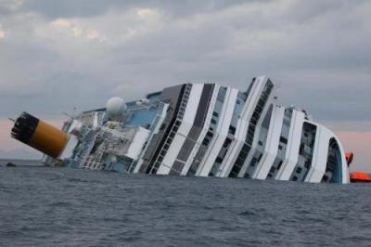
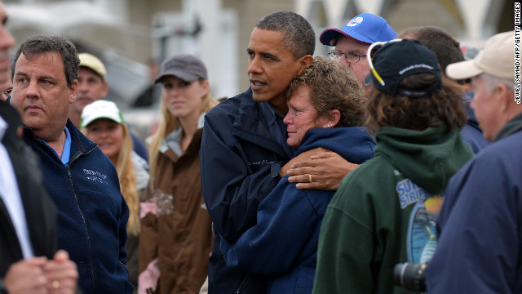
IMPREVISTO/OPPORTUNITA’
«Non bisogna mai sprecare una crisi seria» (Rahm Emanuel)

Slide 18
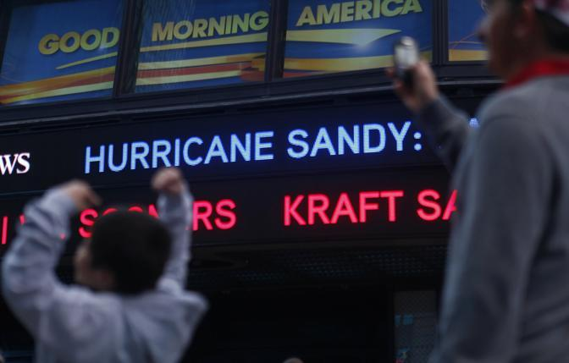
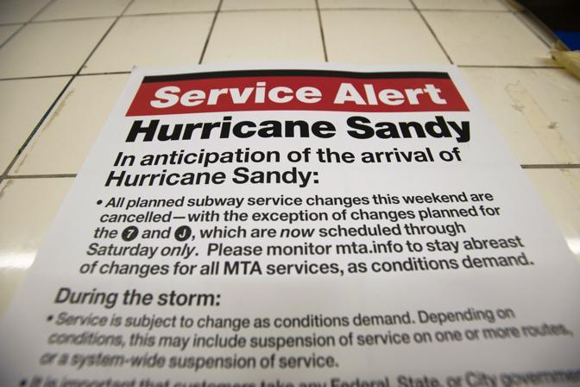
OPPORTUNITA’

Slide 19

OPPORTUNITA’

Slide 20
PREPARARSI ALLA CRISI
Nel corso della vita aziendale o durante un percorso di accreditamento di un progetto imprenditoriale possono verificarsi eventi negativi, amplificati dai media, in grado di minare la reputazione aziendale o del progetto.
Istanze sul fronte ambientale, occupazionale, finanziario, giudiziario o a causa di eventi accidentali sono in grado di trasformarsi in vere e proprie crisi e di incidere profondamente su aziende e progetti se non gestiti con professionalità.
OCCORRE PREPARARSI A GESTIRE LA CRISI
La possibilità per una organizzazione di gestire efficacemente la crisi
dipende esclusivamente dal fatto che si sia preparata a farlo e lo abbia fatto seriamente.
LA CRISI PUÒ PORTARE L’AZIENDA AL FALLIMENTO, PUÒ COMPROMETTERNE IL VALORE.

Slide 21
COME PREPARARSI
  «Per gestire una crisi occorre saper imparare rapidamente; per imparare rapidamente nel corso di una crisi è necessario aver imparato molto tempo prima» (Patrick Lagadec)
  ANALISI
    Vulnerabilità (analisi e valutazione dei rischi)
    Scenari (mappa gravità/probabilità, sviluppo potenziali scenari)
    Interlocutori (individuare le posizioni - favorevoli/contrarie/neutrali - nei confronti delle issues aziendali)
  DEFINZIONE DEL RISCHIO
    Individuare messaggi chiave e attività di comunicazione ad hoc per ogni interlocutore
    Manuale di crisi (procedure e strumenti di comunicazione, key message, position paper, Q&A ecc.)
  INTERVENTO NEL DIBATTITO
    Esprimere direttamente o indirettamente la posizione aziendale (media relations, paper)
    Ampliare le relazioni con terze parti favorevoli, svuotare gli argomenti degli ostili, portare i neutrali su posizioni favorevoli.

Slide 22
PERCHE’ ACCADE LA CRISI?
Catastrofi naturali, attentati, incidenti, scalate ostili, copertine di periodici, black-out, cadute di sistemi, paralisi dei collegamenti, mucca pazza, delocalizzazioni, uranio impoverito, aeroporti bloccati, scioperi, diossina, antrace, frane, terremoti, errori umani, negligenza……
TUTTO PUÒ PRECIPITARE IN UNA CRISI.

Slide 23
QUANDO HA INIZIO LA CRISI?
Quando i fatti diventano di dominio pubblico
Quando l’impresa perde il controllo dell’informazione (i casi della ThyssenKrupp a Torino, Omsa in Emilia-Romagna)

Slide 24
LE FASI DELLA CRISI
Allarme: individuare in anticipo i segnali è importante. A volte la struttura si irrigidisce e nega il problema;
Paura: pericolo immobilità;
Impatto: la crisi esplode. Caos, mancano riferimenti. Media pressano. Diffusione di voci;
Bilancio: è la capacità di riprendere in mano la situazione facendo il punto e cercando di organizzare una risposta che deve essere rapida e pertinente;
Salvataggio: primi interventi per limitare i danni ponendo fine a fase emergenza;
Rimedio: si pone fine alla causa della crisi;
Ripristino: a breve si fa ripartire attività; a lungo recupero e miglioramento posizione.

Slide 25

LA CRISI SUI MEDIA
«C’è un brutto pezzo che ci riguarda»
La reazione deve essere immediata
Il contenuto è immediatamente visibile;
A seconda del tasso d’interesse, inizia a diventare virale;
Superata una certa soglia il danno non è più evitabile;
La teoria della persistenza negativa rende molto oneroso il recupero.

Slide 26

OMSA – GOLDEN LADY

Slide 27
LA DINAMICA DELLA CRISI
«Non è la più forte delle specie che sopravvive, né la più intelligente,
ma quella più reattiva ai cambiamenti» (Charles Darwin)
Deflagrazione
  La crisi provoca lo scatenarsi di un insieme di difficoltà che tendono a sopraffare le capacità di risposta.
Disordine
  La crisi minaccia il funzionamento stesso dei sistemi coinvolti. Non si sa più concretamente chi debba fare che cosa, con chi, su quali basi etc.
Divergenza (sulle scelte fondamentali)
  La crisi scuote i riferimenti vitali di un sistema. Difetti e lacerazioni profonde sono così alla base della dinamica di crisi.

Slide 28
IL RUOLO DELLA COMUNICAZIONE
LA COMUNICAZIONE È UN FATTORE DECISIVO PER LA GESTIONE DI UNA CRISI
Riuscire a gestire la comunicazione è rassicurante per il pubblico interno ed esterno: se si sa come comunicare la crisi, si sa anche come gestirla
La capacità di assumere iniziative tempestive e mirate è fondamentale per l’impatto sui media
I segnali deboli vanno analizzati e mai sottovalutati
La crisi stressa la capacità di comunicazione interna ed esterna di qualunque organizzazione

Slide 29
LA COMUNICAZIONE DI CRISI
«Il tempo è esattamente la dimensione mancante
in una situazione di crisi» (Patrick Trancu)
Deve essere:
Tempestiva
Aggiornata
Centralizzata
Trasparente
Rivolta all’interno e all’esterno
Diretta ai media, prima che sul sito
Aperta all’ascolto

Slide 30
LA STRATEGIA
Decidere gestione locale/nazionale
Priorità
Portavoce/i (chi parla e quando)
Messaggi
Tono/atteggiamento
Tempi
Canali (solo tramite la stampa o acquistare anche degli spazi pubblicitari a pagamento?)

Slide 31
I MESSAGGI
Esprimete partecipazione e coinvolgimento
Prendete tempo: non dite quello che non sapete, dite quando fornirete maggiori informazioni (e rispettate l’impegno!)
Identificate al massimo tre concetti chiave
Ricollegatevi ai messaggi chiave ad ogni occasione
Non siate generici (cifre, date, percentuali)
Siate credibili (portate prove a conferma)
Siate chiari (non date niente per scontato)
Usate paragoni, aneddoti ed esempi concreti
Cercate terze parti autorevoli a supporto (ma non coinvolgetele senza averle informate)

Slide 32
LE INIZIATIVE DA ASSUMERE
Assicurarsi che la strategia e il piano di azione siano condivise da tutti i vertici
Raccogliere informazioni il più velocemente possibile
Cercare alleanze
Agire in modo coordinato e coerente
Tenere informato il call center e il front line del tono e dell’atteggiamento
Monitorare le uscite sui media e rettificare le affermazioni non corrette
Utilizzare scientificamente gli spazi acquistati sui media
Valutare con attenzione i tempi
Fare rispettare le procedure stabilite

Slide 33
DI FRONTE ALLA CRISI
SBAGLIATO
Negare che la crisi esista e collaborare con i media
Fornire informazioni parziali
Stabilire e mantenere accurati canali di comunicazione verso l’esterno
Prime cose da fare…
Raccolta ed elaborazione di tutte le informazioni e dei dati disponibili
Diffusione delle informazioni corrette all’interno ed all’esterno dell’azienda

Slide 34
RISPONDERE ALLO SVILUPPO DELLA CRISI
Allarme
  Decifrare i segnali deboli
Paura
  Riconoscere il problema e assumere responsabilità
Impatto
  Attivare il sistema di risposte (fase difensiva)
Bilancio
  Mettere ordine al flusso di informazioni (fase riflessiva)
  Gestione della crisi (fase interrogativa)

Slide 35
Salvataggio
  Reazione: piani di sicurezza e sistemi di pronto intervento
Rimedio
  Gestire un sistema divenuto fragile
  Costruire un quadro che permetta a ciascuno di agire nel modo più efficace
Ripristino (termine dell’attenzione dei media)
  Revisione dello stile di gestione organizzativa
  Revisione delle future strategie dell’impresa

Slide 36
LE ARTICOLAZIONI DELLA COMUNICAZIONE
Una crisi aziendale richiede il coinvolgimento di tutte le articolazioni della comunicazione d’impresa:
Sicuramente stressa le capacità di risposta:
• della comunicazione organizzativa
• delle relazioni pubbliche
• dell’Ufficio stampa
• del marketing
• della pubblicità
Può inoltre coinvolgere o avere ripercussioni su:
• Sponsorizzazioni e promozioni
• Portali Intranet
• Brand name
• Prodotto e il packaging
• Investor Relations
• Comarketing

Slide 37
GLI STRUMENTI PER LA GESTIONE
Offrire informazioni aggiornate e attendibili attraverso i canali istituzionali: ma anche attraverso… canali non convenzionali
• Dichiarazioni ufficiali e Comunicati stampa
• Conferenze stampa
• Portali Internet e Intranet
• monitoraggio della rete (blog, siti internet, forum)
• relazione con comunità dei consumatori
• comunicazione mirata agli influencer (coloro che influenzano le opinioni del proprio gruppo di riferimento)

Slide 38
LA CRISI SUI MEDIA
Non dare informazioni tecniche e specialistiche
Attenzione all’emotività dell’evento
Le vittime hanno una voce
Il momento dei sospetti
Le colpe
La razionalizzazione emotiva
Era già accaduto prima

Slide 39
GLI ERRORI DA EVITARE
Non fare del dialogo con i dipendenti, e i loro rappresentanti, una priorità
Mentire
Ritenere che i mass media non se ne occuperanno
Nascondere fatti rilevanti o esporli in maniera ambigua
Fornire informazioni in maniera non coordinata
Perdere il controllo delle emozioni
Individuare un capro espiatorio

Slide 40
GLI ERRORI CON I MEDIA/1
Intempestività (troppo presto, troppo tardi)
Tono troppo sotto
Tono troppo difensivo
Tono troppo aggressivo
Tono tecnico di “rifugio” (burocratico, giuridico, finanziario, comunque settoriale)

Slide 41
GLI ERRORI CON I MEDIA/2
Questa non è una crisi
Per il momento non possiamo dire nulla
Quello che si dice da altre parti non ci interessa
La direzione è occupata con altre priorità
No comment (protratto)
Ma che cosa volete da noi? (Aggressivo)
Insistere nel negare la responsabilità

Slide 42
I MODELLI
In genere, i modelli di crisis management si basano sulle varie fasi di sviluppo di una crisi:
1. Previsione
2. Programmazione
3. Comunicazione e gestione
4. Valutazione dei risultati

Slide 43
PREVISIONE DELLA CRISI
Per identificare gli spazi di vulnerabilità di un’organizzazione, i primi passi da compiere sono:
il monitoraggio dei segnali premonitori (dell’ambiente interno ed esterno) (aumenta il feedback che l’organizzazione riceve da parte dei suoi pubblici)
L’analisi e valutazione dei possibili rischi (consente di definire una scala di priorità delle crisi più probabili)

Slide 44
ANALISI DEI RISCHI
Mappatura dei rischi: individuare tutti gli aspetti legati:
all’organizzazione e al contesto che possono generare crisi
Creazione matrice rischio/danno, probabilità gravità: ad ogni rischio individuato, attribuire probabilità di accadimento e livello di gravità del danno atteso
Individuazione, per ciascun rischio rilevante, di:
1. Scenario
2. Pubblici coinvolti
3. Organizzazione
4. Strategia
5. Messaggi e Iniziative

Slide 45
LA PROGRAMMAZIONE
«Ho sempre ritenuto i piani inutili, ma la pianificazione indispensabile»
(Dwight Eisenhower)
La fase di programmazione è costituita dalla predisposizione da parte dell’organizzazione di un piano specifico per ogni crisi prevista, a cui è stato associato un certo livello di rischio.
In particolare, è necessario definire:
Il Team di gestione della crisi
Il Piano di comunicazione della crisi
Scegliere un portavoce aziendale

Slide 46
IL CRISIS TEAM
«Nessuno di noi è intelligente come tutti noi insieme»
Il Team manager (un vertice aziendale)
Responsabile Comunicazione
Capo Ufficio Stampa
Responsabile Risorse Umane
Responsabile Ufficio legale
Responsabile Sicurezza
Responsabili dei settori colpiti dall’evento (variabili)
Eventuali Consulenti

Slide 47
IL PIANO DI COMUNICAZIONE
L’ulteriore passaggio che caratterizza la fase di programmazione è la predisposizione, all’interno dei più generali piani di intervento, di specifici piani di comunicazione correlati ai singoli eventi possibili.
In particolare, la redazione del piano in un momento precedente al manifestarsi di una crisi aziendale permette all’organizzazione di elaborare il documento con maggior cura e di non trovarsi impreparata di fronte all’evento critico.
PERCHE’
La comunicazione di crisi può essere definita come
quell’area dell’attività di comunicazione il cui
obiettivo primario è la gestione e il controllo degli
effetti di una situazione d’emergenza
sull’organizzazione

Slide 48
COMUNCAZIONE E GESTIONE
Un buon piano è quello che permette all’organizzazione di veicolare messaggi chiari e trasparenti a tutti i suoi pubblici, interni e esterni, attraverso i canali più diretti e i linguaggi più appropriati;
Saranno le circostanze specifiche a dover indicare al crisis management team la strategia migliore da adottare;
L’attività di auditing deve essere portata avanti per tutta la durata della crisi, per tenere sempre aggiornato il quadro di riferimento.

Slide 49
LA SINDROME DI NIMBY
Il termine Nimby (acronino di Not in my back Yard – Non nel mio cortile) nasce per descrivere il fenomeno del rifiuto delle comunità locali verso nuove infrastrutture, impianti o mutamenti sociali in un determinato territorio (ad es. le reazioni della popolazione alla costruzione della Tav in Piemonte o alla realizzazione degli impianti di smaltimento dei rifiuti in Campania)

Slide 50
QUALI SONO LE CAUSE
Mancanza di azioni di informazione
Assoluta mancanza di trasparenza e di dialogo nelle decisioni versus i cittadini
Scarsa propensione delle imprese private e delle amministrazioni pubbliche a comunicare e a costruire momenti ed occasioni di partecipazione
Nel 2004 nasce il Nimby Forum per monitorare le contestazioni sui media locali e nazionali

Slide 51
GLI ATTORI
Principali commenti riportati negli articoli
AMMINIS. PUBBLICI LOCALI | 39,4 %
COMITATI CITTADINI | 24,3 %
ASSOC. AMBIENTALISTE | 7,8 %
IMPRESA | 6,9 %
ENTI PUBBLICI | 2,9 %
ASSOC. CATEG. | 2,7 %

Slide 52
COSA SCRIVONO I MEDIA
 | I edizione | II edizione | III edizione
Totale articoli censiti | 2.760 | 4.020 | 4.116
Articoli al mese (media) | 251 | 309 | 343
Articoli giorno (media) | 8 | 10 | 11
Massimo numero articoli giorno | 45 | 66 | 46
Totale impianti contestati | 190 | 171 | 193
Nuovi impianti contestati* | - | 90 | 105

Slide 53
BUONE PRATICHE CRESCONO
In Francia dialogano Amministrazioni e stakeholders per arrivare ad un progetto condiviso
L’esperienza di Autostrade per l’Italia con gli Osservatori Ambientali
I RAB (Residential Advisory Board – Consiglio Consultivo Locale) di Ferrara e Raibano con il Gruppo Hera
L’esperienza di Terna
Attivando processi di comunicazione e partecipazione soggetti antagonisti diventano collaborativi

Slide 54
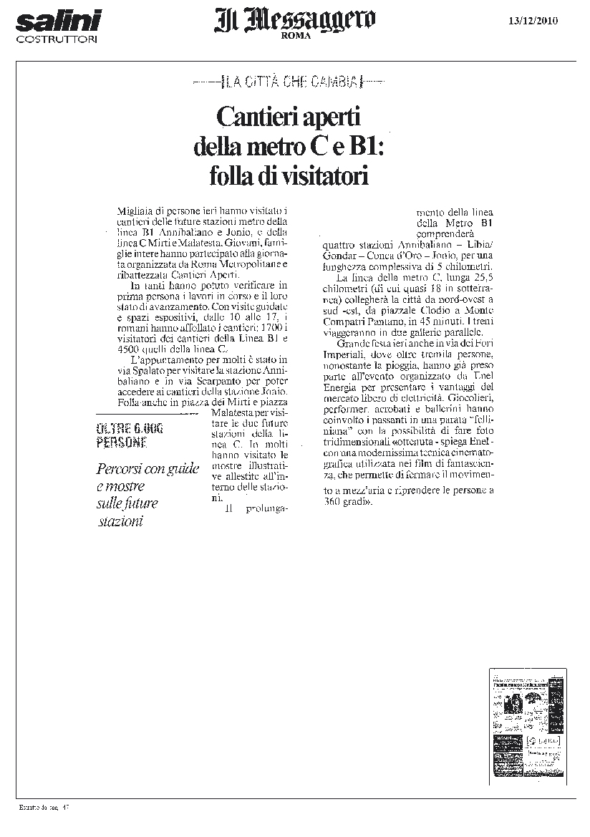
LA METRO C DI ROMA SI APRE ALLA CITTA'

Slide 55
TERAMO, 13 DICEMBRE 2012
ACCETTAZIONE PUBBLICA
DELLE INFRASTRUTTURE
1. OSSERVATORIO “COSTI DEL NON FARE”
Realizzare infrastrutture ha un costo. Ma non realizzarle costa molto di più!
Ammontano a 474 miliardi di euro i “Costi del Non Fare” le infrastrutture di cui il paese ha bisogno dal 2012 al 2027, sondo l’ultimo rapporto dell’osservatorio su “i costi del non fare”. Il rapporto evidenzia che sono oltre 110 miliardi i costi del non fare nel settore energia; maggiori i costi dell’inerzia nel settore dei trasporti dove il costo a carico della collettività, a causa della mancata realizzazione di autostrade e ferrovie, è di 230 miliardi.
Solo nel triennio 2009-2011, l’Italia ha pagato 24 miliardi di euro a causa dell’inerzia: la mancata realizzazione di infrastrutture importanti nei settori energia, rifiuti, autostrade, ferrovie e idrico è costata, come tassa “occulta”, 130 euro l’anno a ogni cittadino.
In controtendenza il settore energetico: le realizzazioni di impianti
di produzione ed elettrodotti hanno compensato l'immobilismo
dei rigassificatori, generando benefici per oltre 6 miliardi
Fonte: OSSERVATORIO COSTI DEL NON FARE - L'Osservatorio valuta gli impatti economici, sociali e ambientali dei ritardi nelle infrastrutturazioni strategiche in Italia. La metodologia, sviluppata dai ricercatori di Agici, si basa sulla Cost-Benefit Analysis. L’attenzione si concentra sui progetti infrastrutturali relativi ai settori dell'energia, dei rifiuti, della viabilità stradale e ferroviaria e dell'idrico.

Slide 56
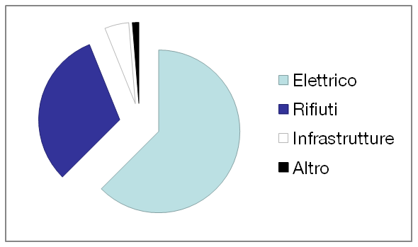
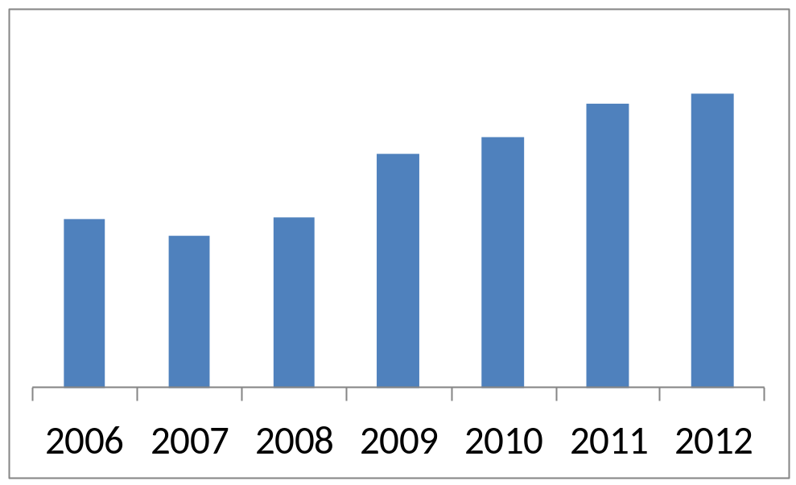
TERAMO, 13 DICEMBRE 2012
ACCETTAZIONE PUBBLICA
DELLE INFRASTRUTTURE
2. NIMBY FORUM
Secondo i risultati 2012 del progetto NIMBY FORUM, in Italia sono
331 le infrastrutture e gli impianti oggetto di contestazioni
Impianti contestati
320
331
283
62,5%
264
190
193
171
12 elettrodotti
Fonte: Nimby Forum - Progetto di ricerca nato nel 2004
sulle contestazioni territoriali/ambientali

Slide 57
TERAMO, 13 DICEMBRE 2012
ACCETTAZIONE PUBBLICA
DELLE INFRASTRUTTURE: LE CAUSE
In Italia
La crescita del Paese è un obiettivo strettamente legato alla sviluppo della Rete di Trasmissione Nazionale (RTN),
ma
dal momento in cui nasce l’esigenza elettrica di un nuovo elettrodotto della RTN al momento in cui questo entra in servizio trascorre un tempo molto lungo, che va mediamente da 7 a 10 anni.
Questo fenomeno è dovuto ad un insieme di fattori:
Accresciuta sensibilità ambientale
Complessità delle procedure burocratiche
Riforma del Titolo V della Costituzione
Deficit culturale di senso civico e prevalenza dell’interesse particolare su quello generale

Slide 58
TERAMO, 13 DICEMBRE 2012
IL FENOMENO – COMPLESSITÀ
DELLE PROCEDURE BUROCRATICHE
Nell’intervallo di tempo che intercorre tra l’inserimento di un’opera nel PdS e l’entrata in servizio della stessa sono individuabili 4 fasi principali:
valutazione Ambientale Strategica (VAS) del Piano di Sviluppo (PdS) (oltre 1 anno);
  elaborazione del PdS e del Rapporto Ambientale (RA) da parte di Terna;
  valutazione del PdS e del RA da parte del Ministero dell’Ambiente e della Tutela del Territorio e del Mare (MATTM) e del Ministero per i Beni e le Attività Culturali (MiBAC) per l’adozione del parere VAS;
  approvazione del PdS da parte del Ministero dello Sviluppo Economico (MiSE), tenuto conto del parere VAS;
  monitoraggio degli impatti ambientali derivanti dall’attuazione del PdS.
concertazione delle singole opere (2÷3 anni);
  processo di concertazione a livello regionale, funzionale alla localizzazione di massima dei singoli interventi previsti nel PdS attraverso la condivisione di corridoi preferenziali e fasce di fattibilità, secondo un criterio di individuazione di porzioni di territorio via via più ristrette. Tale processo prevede la condivisione con interlocutori istituzionali quali: le Regioni, le Province, i Comuni, gli Enti Parco, etc. Gli esiti della concertazione regionale vengono quindi riportati all’interno del RA.
iter autorizzativo (3÷4 anni per le opere principali, 1-2 anni per le altre);
  istanza
  Istruttoria: la legge prevede un termine massimo di 180 o 120 giorno dall’avvio del procedimento: mai rispettato
  Numero medio di permessi/pareri per l’ottenimento di un’autorizzazione: 50
  Numero di soggetti che si devono esprimere: 50 (in alcuni casi anche 80-100)
realizzazione (1÷2 anni).

Slide 59
TERAMO, 13 DICEMBRE 2012
IL FENOMENO –
LA RIFORMA TITOLO V DELLA COSTITUZIONE
Attualmente il Titolo V della Costituzione, a seguito della riforma del 2001, prevede per l’energia un regime di competenza concorrente fra Stato e Regioni
L’Intesa regionale per l’autorizzazione di opere di interesse nazionale, che deve essere esplicita, è divenuta obbligatoria e vincolante
  nonostante l’intesa venga rilasciata successivamente alla conclusione della VIA e i tempi varino da Regione a Regione, mediamente l’emanazione del provvedimento impiega 350 giorni;
  le Regioni a volte introducono nell’intesa prescrizioni di carattere tecnico-ambientale che non sono state ricomprese nell’ambito del decreto VIA o perché pervenute oltre i tempi massimi del relativo procedimento o perché non ritenute ammissibili dal MATTM.
di fatto le Regioni hanno un potere di veto sulla realizzazione di infrastrutture strategiche per il Paese
Notes:
59

Slide 60
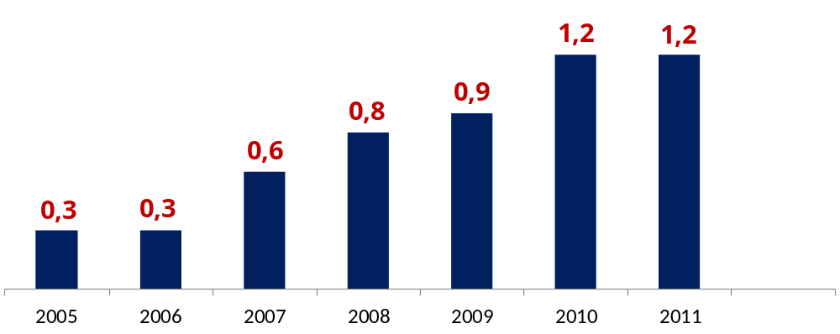
TERAMO, 13 DICEMBRE 2012
ACCETTAZIONE PUBBLICA DELLE INFRASTRUTTURE : L’APPROCCIO DI TERNA
Risultati/2: l’accelerazione degli investimenti
Nel biennio 2010-2011 gli investimenti annui sono stati quasi 5 volte superiori a quelli del 2005, anno della separazione dall’ex monopolista
5x
Dal 2005 ad oggi:
  Crescita media annua degli investimenti del 30%
  circa 2.400 km di nuove linee
  oltre 70 nuove stazioni elettriche
  circa 700 km di vecchi elettrodotti dismessi
~1,2 forecast
0,8*
2012
Oltre 6 miliardi di investimenti realizzati negli ultimi anni
* al 30 settembre 2012
Notes:
Cosa ha fatto Terna – SLIDE 7
Dopo anni di sottosviluppo, l’accelerazione impressa per colmare il gap che ci separava dagli altri Paesi è testimoniata dai FATTI:
oltre 5 miliardi di euro di investimenti realizzati
crescita media annua degli investimenti del 30%
circa 2.400 km di nuove linee
oltre 70 stazioni
circa 700 km di vecchi elettrodotti dismessi
Uno sforzo che, grazie anche anche alle operazioni di M&A , ha portato Terna ad essere il 1° TSO indipendente in Europa e il 6° al mondo per km di linee gestiti

Slide 61
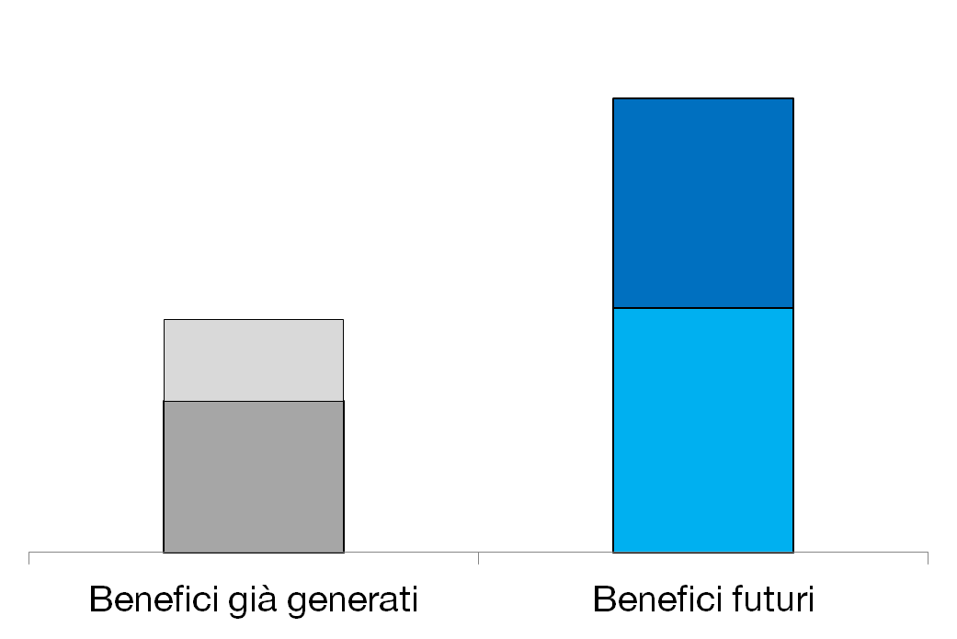
ACCETTAZIONE PUBBLICA DELLE INFRASTRUTTURE : L’APPROCCIO DI TERNA
Risultati/4: i benefici per il sistema
TOT 9,3 mld €
5,1 mld €
Minor costo 6 principali future opere
TOT 4 mld €
Minor costo 6 principali opere da entrata esercizio a oggi
1,4 mld €
4,2 mld €
Minor costo 6 principali opere su resto vita utile
Riduzione costi dispacciamento
2009-2011
2,6 mld €
BENEFICI GENERATI
BENEFICI FUTURI

Slide 62
TERAMO, 13 DICEMBRE 2012
LO SVILUPPO SOSTENIBILE
DELLA RETE ELETTRICA
La VAS come strumento di concertazione con gli EE.LL.
Dialogo con le Istituzioni locali per la concreta ricerca di soluzioni che consentano di preservare la ricchezza e la potenzialità del patrimonio ambientale e culturale del territorio nel quale si collocano le esigenze di sviluppo del sistema di trasmissione dell’energia elettrica
Integrazione dei vincoli ambientali e paesaggistici nella pianificazione della rete, tenendo conto delle esigenze locali tramite contatto diretto con Regioni e altre Istituzioni locali interessate da ipotesi di intervento di sviluppo della rete elettrica
Confronto preventivo: applicazione della VAS quale strumento di per la localizzazione di nuovi elettrodotti, al fine di consentire l’effettiva tutela dell’ambiente e del territorio, facilitando nel contempo l’iter autorizzativo degli interventi pianificati
  Trasparenza, Partecipazione, Comunicazione
  favoriscono l’accettazione pubblica delle opere e riducono gli effetti della “sindrome Nimby”

Slide 63
TERAMO, 13 DICEMBRE 2012
ACCETTAZIONE PUBBLICA DELLE INFRASTRUTTURE : L’APPROCCIO DI TERNA
Comunicazione
La comunicazione è un driver fondamentale per la “cattura” del consenso:
non basta saper fare, bisogna anche far sapere
Comunicazione sul territorio
  Presidio e ascolto
  Progetti di comunicazione integrata
  Eventi
  Concertazione
Partecipazione ad associazioni in Italia e in Europa (Italia Decide, Nimby Forum, I costi del non fare, Entso_E, RGI, ecc)
Comunicazione tematica (VAS, sostenibilità, cantieri)
Notes:
63
63

Slide 64


TERAMO, 13 DICEMBRE 2012
ACCETTAZIONE PUBBLICA DELLE INFRASTRUTTURE : L’APPROCCIO DI TERNA
Comunicazione web: il sito
“Cantieri Terna per l’Italia”
online: marzo 2011
35.785 pagine visualizzate
Sito Cantieri Ministero Infrastrutture
online: maggio 2012

Slide 65
TERAMO, 13 DICEMBRE 2012
ACCETTAZIONE PUBBLICA DELLE INFRASTRUTTURE : L’APPROCCIO DI TERNA
Case study: il “progetto Friuli”
In Friuli Venezia Giulia Terna ha previsto la realizzazione di un nuovo elettrodotto a 380 kV tra le stazioni di Udine Ovest e Redipuglia.
Scopo dell’opera, potenziare la rete elettrica della regione, ormai obsoleta e poco magliata: le due linee a 380kV, entrate in funzione nel 1972 e nel 1983, sono oggi incapaci di soddisfare in sicurezza il fabbisogno elettrico del FVG, più che raddoppiato negli ultimi 40 anni.
Nel 2006 Terna ha avviato ufficialmente con la Regione FVG il processo di concertazione, coinvolgendo tutti i Comuni interessati dall’opera, per definire insieme il percorso della nuova linea elettrica. Il confronto con la Regione e i Comuni ha portato, dopo circa 70 incontri, alla sigla di un Protocollo d’Intesa nel luglio del 2007, poi incluso nell’Atto di Intesa siglato dalla Regione Friuli Venezia Giulia con Terna nel febbraio 2008. Alla fine del 2008 Terna ha inoltrato al Ministero dello Sviluppo Economico la richiesta di autorizzazione e messa in esercizio della linea 380kV Udine Ovest- Redipuglia così come condivisa nel Protocollo con i Comuni e nell’Atto di Intesa con la Regione FVG. A gennaio del 2009 è stata avviata la Valutazione di Impatto Ambientale dell’opera, che si è conclusa a luglio 2011 con l’emissione del decreto VIA con prescrizioni. A settembre 2012 è stata convocata la Conferenza dei Servizi, a valle della quale è prevista l’Intesa da parte della Regione e successivamente il decreto finale di autorizzazione.
Nonostante 70 incontri con gli EE.LL., dopo aver presentato l’istanza di autorizzazione della linea Terna ha assistito al divampare di controversie e polemiche.

Slide 66
TERAMO, 13 DICEMBRE 2012
ACCETTAZIONE PUBBLICA DELLE INFRASTRUTTURE : L’APPROCCIO DI TERNA
Case study: il “progetto Friuli”
Terna ha attivato un presidio costante di relazione e comunicazione sul territorio, e al contempo ha avviato un piano di veicolazione di contenuti corretti ai media, che si è realizzato anche nella metodica smentita di ogni falsa affermazione da parte del Comitato per la Vita del Friuli Rurale.
In pochi mesi il presidio territoriale, sottolineato dall’abituale presenza ai convegni e agli incontri pubblici sui temi energetici e ambientali, è stato acquisito come un dato di fatto: giornalisti, politici e stakeholders economici hanno superato l’idea di un soggetto proponente “romano e perciò distante”, in favore di interlocutore presente e accessibile.
Da agosto 2010, per sei mesi, Terna ha avviato una campagna informativa sul territorio, tramite affissioni statiche e dinamiche nei territori coinvolti: oltre 200mila abitanti sono stati informati sull’intervento e sui suoi benefici: la sicurezza contro il rischio di disservizi, 600 megawatt di energia in più per imprese e famiglie, 60 milioni di euro di risparmio in bolletta, 12mila tonnellate in meno di CO2, lo smantellamento di oltre 110 km di vecchie linee e 400 tralicci a fronte di 40 km di nuova rete, per il 95% del tracciato in aperta campagna con distanze dai centri abitati di gran lunga superiori a quanto previsto dalla legge.

Slide 67




TERAMO, 13 DICEMBRE 2012
ACCETTAZIONE PUBBLICA DELLE INFRASTRUTTURE : L’APPROCCIO DI TERNA
Case stud: il “progetto Friuli”. Le immagini della campagna informativa

Slide 68
TERAMO, 13 DICEMBRE 2012
ACCETTAZIONE PUBBLICA DELLE INFRASTRUTTURE : L’APPROCCIO DI TERNA
Case study: il “progetto Friuli”. Le indagini Ispo sulla campagna informativa
A fine campagna sono state commissionate a ISPO (Renato Mannheimer) due indagini per verificare le opinioni dei friulani sull’intervento: sono stati intervistati mille residenti nei 32 Comuni interessati dal progetto (nuova linea e smantellamenti) e 84 opinion leader (industriali, amministratori, giornalisti, …), per valutare rispettivamente il mood della popolazione e degli stakeholder riguardo al progetto, e il grado di effettività della campagna informativa di Terna.
Il 29 aprile 2011 sono stati presentati a Udine i risultati delle indagini:
si sono espressi con favore sia il campione “popolazione” (7 su 10) sia il campione “stakeholder” (8 su 10).

